Slide 1

심화프로그래밍 02
김가영 교수님
Week 3

Slide 2
목차
강좌 정보
제출 방식
보고서 양식
실습문제

Slide 3
강좌 정보
실습 조교
이름 : 김규리
점수 문의 / 실습 문제 질문 : 실습 시간 (금 10시~12시)

Slide 4
제출 방식
제출 방법
보고서, 소스코드, 실행파일(.exe)을 1개의 파일로 압축하여 e-class “과제“ 메뉴를 통해 제출
“학번이름실습주차.zip” 형태로 제출(e.g. :19919876 홍길동실습1.zip)
파일명에 공백, 특수 문자 등 사용 금지
잘못된 방법으로 제출시 감점
유의 사항
보고서의 표지에는 학과, 학번, 이름, 담당 교수님, 제출일 기입
정해진 기한내 제출 – 당일 12P.M. 제출 (필요시 연장 가능)
추가 제출 하루까지 허용 + 감점 처리
기한 넘기면 0점 처리
당일 E-class 오류로 인한 미 제출은 불인정
소스코드, 보고서를 자신이 작성하지 않은 경우 실습 전체 점수 0점 처리
Visual Studio 2017 사용

Slide 5
보고서 양식
실습 보고서
문제 분석: 실습 문제에 대한 요구 사항 파악, 해결 방법 등 기술
프로그램 설계 / 알고리즘
해결 방법에 따라 프로그램 설계 및 알고리즘 등 기술
e.g.) 문제 해결 과정 및 핵심 알고리즘 기술
소스코드 / 주석
코드의 맨 위에 자신의 학번 이름 주석 첨부
소스코드와 그에 해당하는 주석 첨부
각각의 함수가 수행하는 작업, 매개변수, 반환 값 등을 명시
소스코드 전문 첨부 (스크린 캡쳐 x)
결과 / 결과 분석
결과 화면을 캡쳐 하여 첨부(이때 자신의 코드의 학번 이름과 앞에 코드 5줄 정도 포함)이 같이 캡쳐 되도록 한다.
해당 결과가 도출된 이유와 타당성 분석
소감
실습 문제를 통해 습득할 수 있었던 지식, 느낀 점 등을 기술

Slide 6
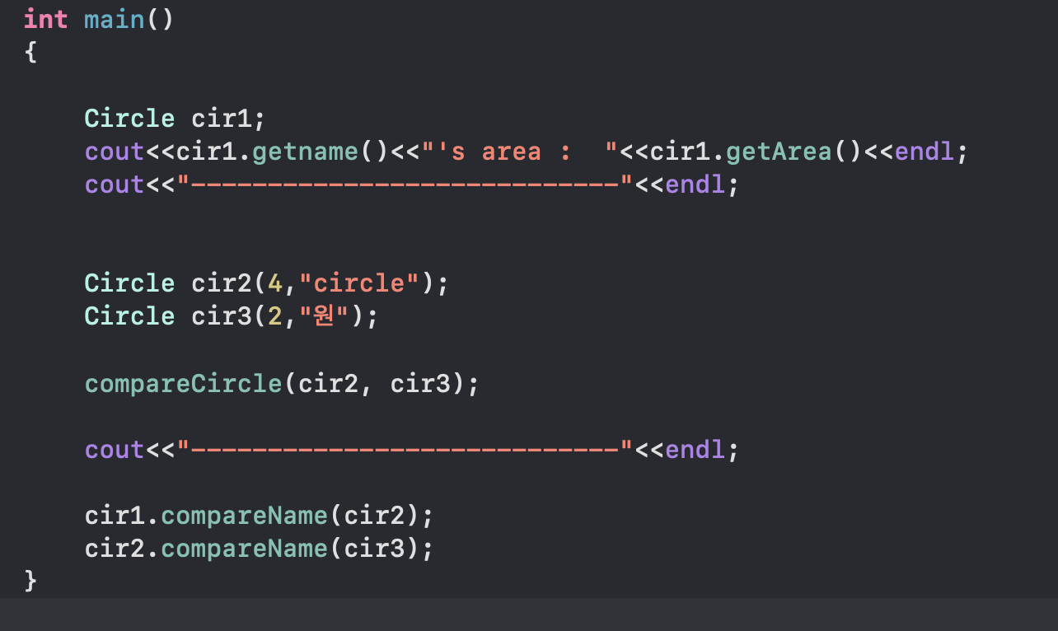
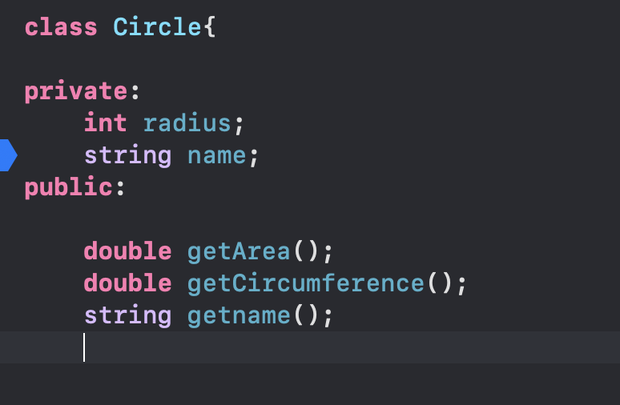
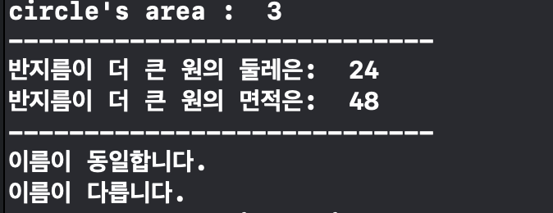
실습 문제1
원 (Circle) 을 클래스로 구현하려고 한다. 밑의 사진을 참고하여 조건에 맞게 원 클래스와 compareCircle() 함수를 구현하고 그 결과를 출력하시오. 단, 파이는 3.0으로 계산하시오.
함수 추가 가능

Slide 7
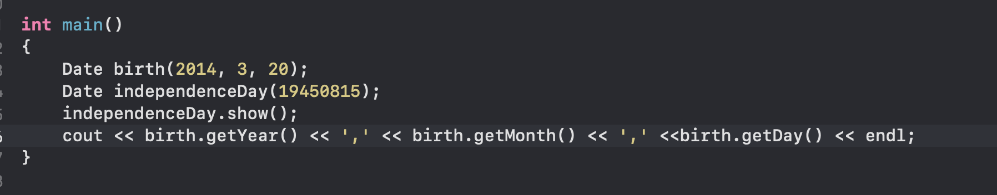

실습 문제2
날짜를 다루는 Date 클래스를 작성해본다.

Slide 8
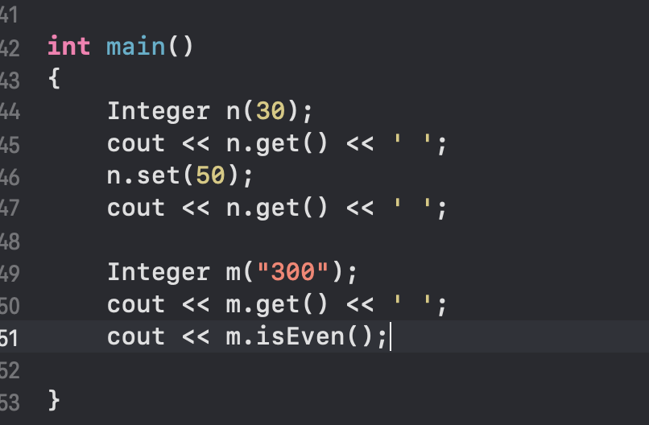

실습 문제3
int 타입의 정수를 객체화한 Integer 클래스를 작성해본다.
Notes:
한 줄로 입력 받는다

Slide 9
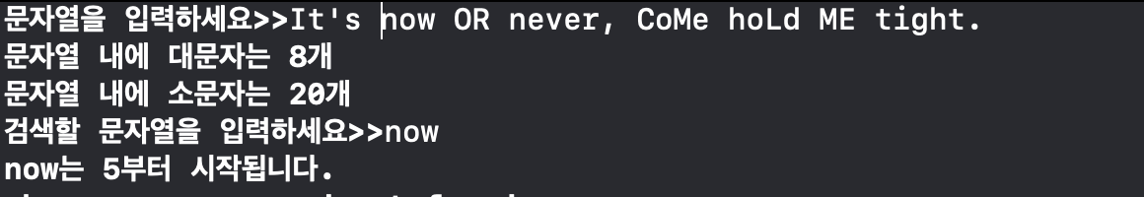
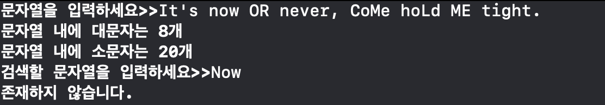
실습 문제4
임의의 클래스의 멤버변수로부터 문자열을 입출력 받고, 소문자와 대문자의 개수를 각각 출력하는 함수와 특정 문자열이 존재하는지 확인하는 함수를 클래스 내에 작성해본다.

Slide 10

실습 문제5
사용자가 입력하는 개수만큼, 1~100까지 랜덤하게 출력하는 프로그램을 작성하시오.
다음 주어지는 기능에 맞게 객체(클래스) Random를 작성한다.
생성자 랜덤 Seed 설정: Random()
→랜덤한 정수형 값을 반환하는 메소드: int generator()
→ 예시: class Random { Random(); int generator(); };

